Slide 1
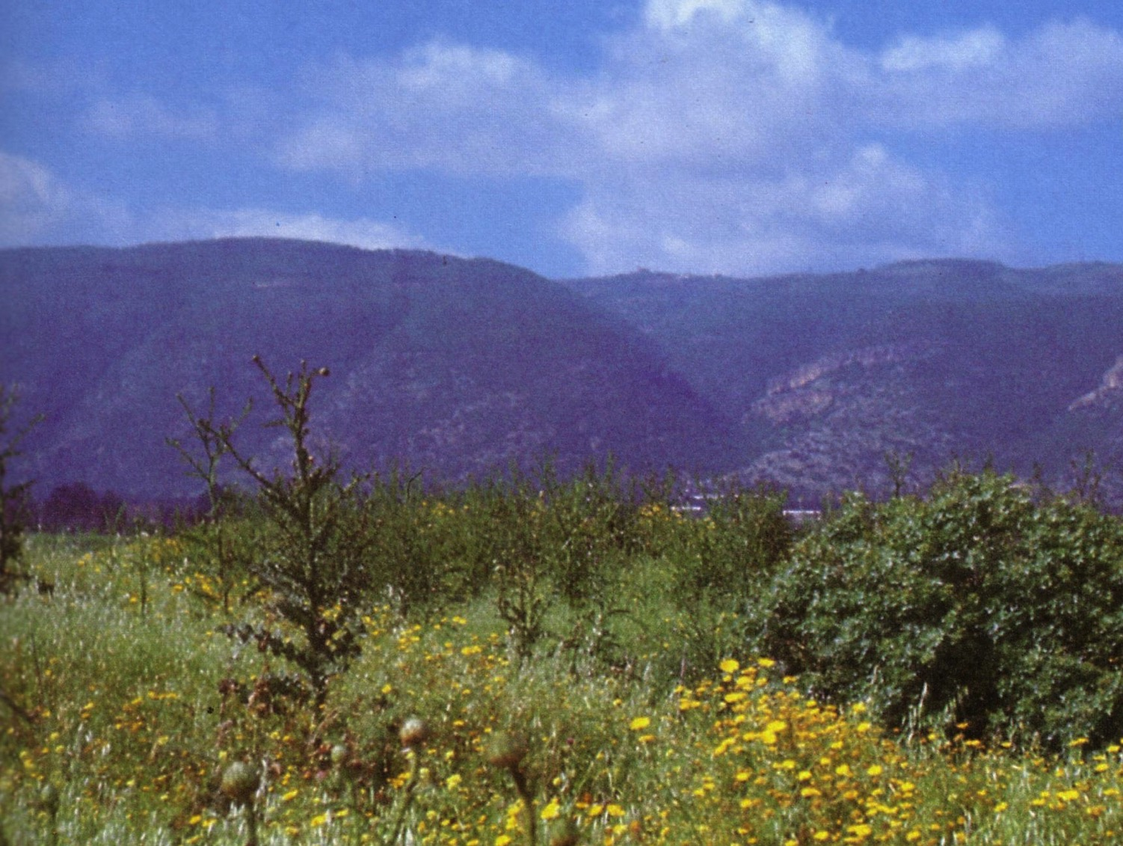
මිත්‍යාදෘෂ්ඨික ආගම්
150
නව ගිවිසුමට පසුබිම්
එකල එලියා මිත්‍යාදෘෂ්ඨික අගමිකයන්ට මුහුන දුන්ජෙශ්‍රෙයෙල් මිටියාවතෙ සිට කාමෙල් කඳුවැටිය
ආචාර්ය . රික් ග්‍රිෆිත් • සිංගප්පූරු බයිබල් විදුහල • BibleStudyDownloads.org

Slide 2
Acts 1-8 Map
29
150
අන්‍ය ඡාතින් වෙතට ව්‍යාප්තවන්න
එහෙත්, ශුද්ධාත්මයාණන් වහන්සේ ඔබ කෙරෙහි පැමිණි කල, ඔබ බලය ලබන්නහු ය. එවිට ඔබ ජෙරුසලමෙහි ද මුළු ජුදයෙහි හා සමාරියෙහි ද පොළොවේ සීමාන්තයන් දක්වා ද මාගේ සාක්ෂි කාරයෝ වන්නහු යැයි වදාළ සේක. (ක්‍රියා 1:8)

Slide 3
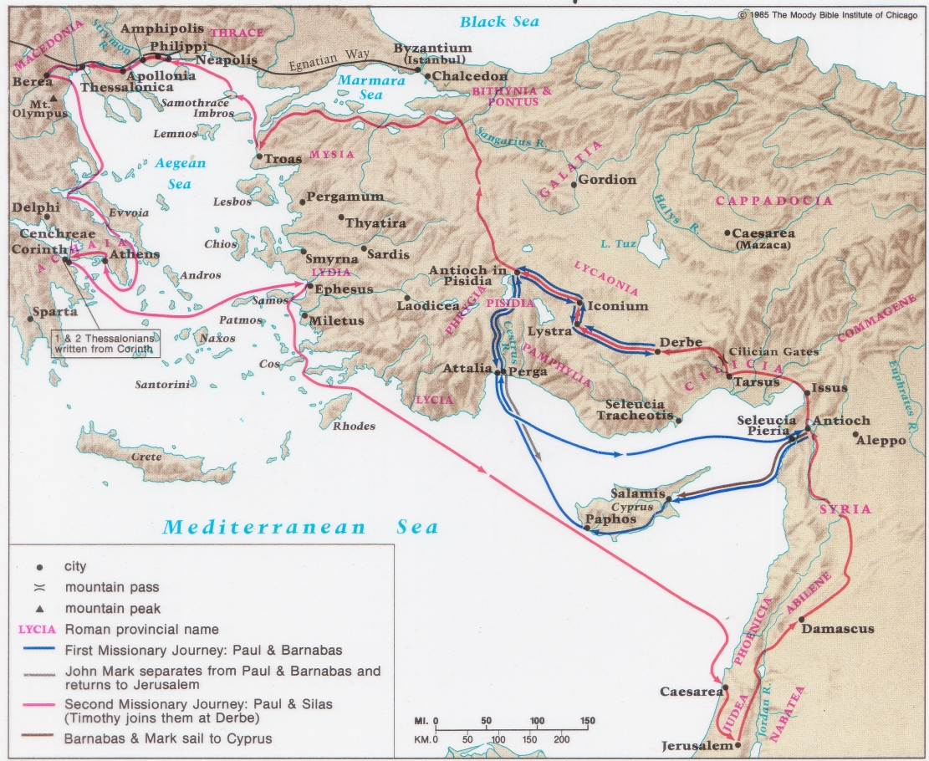
පාවුල් තුමාගෙ පළමු සහ දෙවනි මිෂනාරි ගමන්
30
150

Slide 4
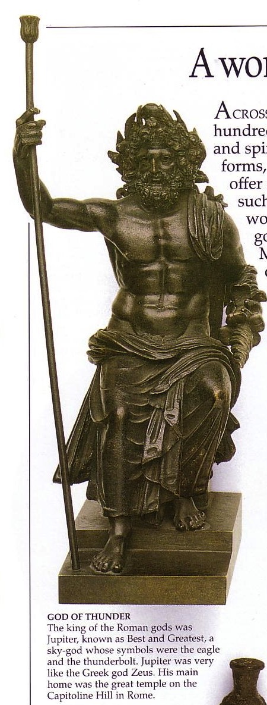
මිත්‍යාදෘෂ්ඨික ආගම්
150
අන්‍ය ඡාතින්ගේ විශ්වාස ක්‍රම
සම්ප්‍රදායික මිත්‍යාදෘෂ්ඨික අගම්
විවිධ දර්ශනවාදයන්
අධිරජ ඇදහිම
අභිරහස් ආගම්
ඡොතිශ්‍ය හා මිත්‍යා ඇදහිලිි ක්‍රම
ඟුානවාදය

Slide 5
මිත්‍යාදෘෂ්ඨික ආගම්
150
අන්‍ය ඡාතින්ගේ විශ්වාස ක්‍රම
සම්ප්‍රදායික මිත්‍යාදෘෂ්ඨික අගම්

Slide 6
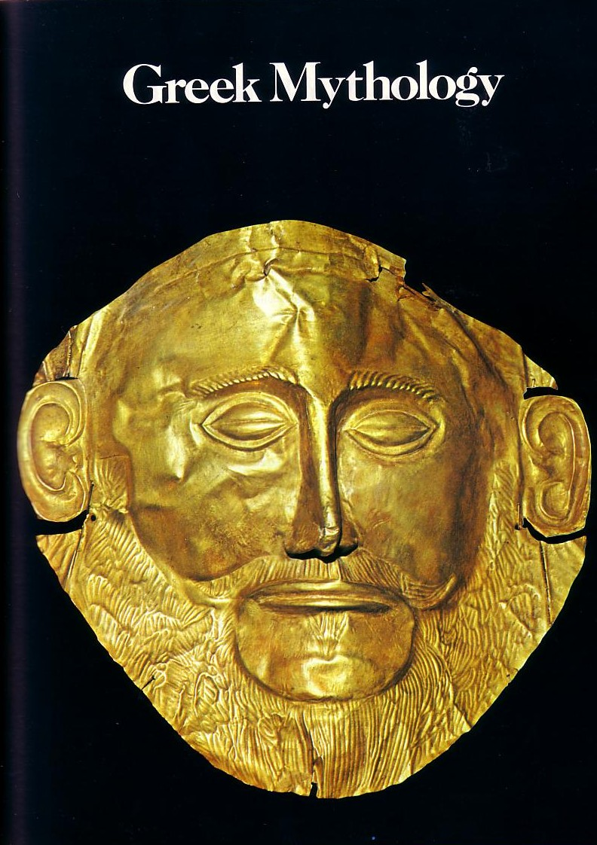
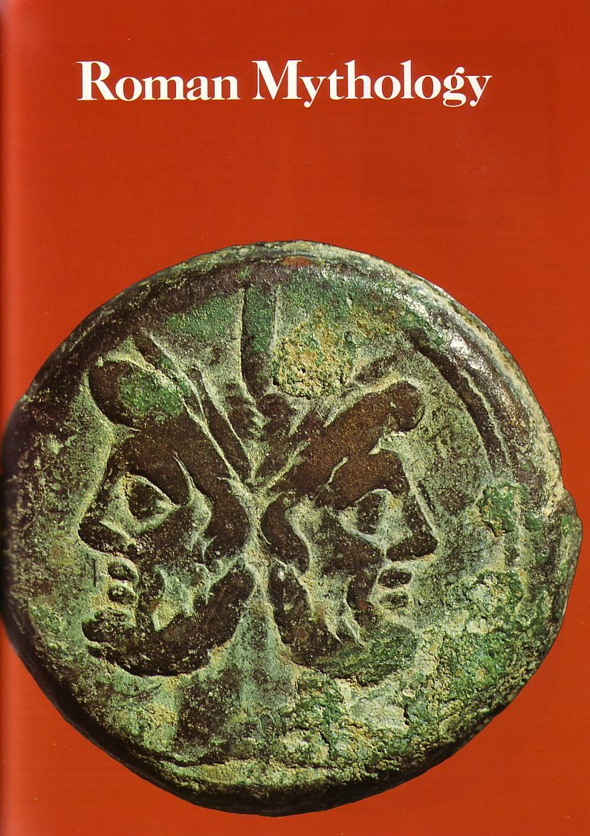
Greek & Roman Mythology
ග්‍රීක පුරාණොක්තිවේදය
රෝම පුරාණොක්තිවේදය

Slide 7
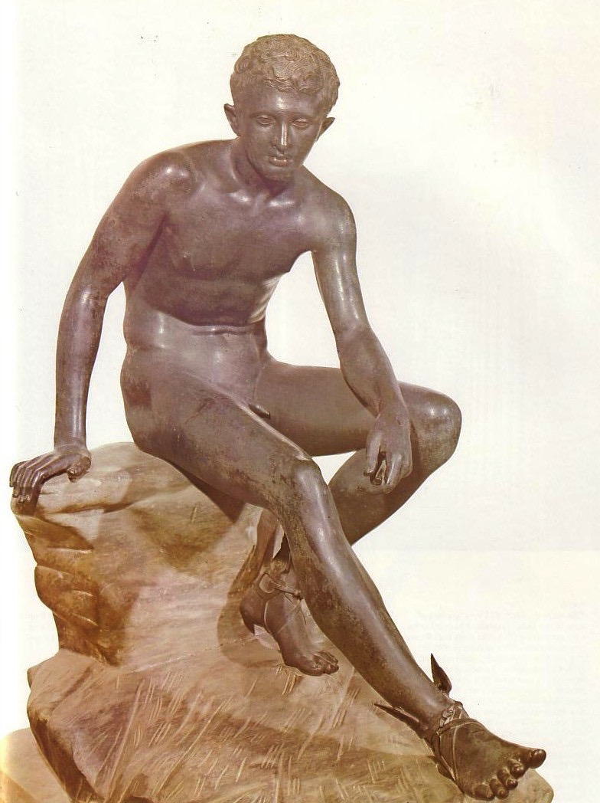
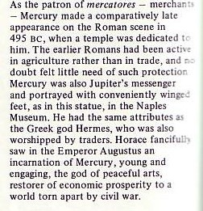
ග්‍රීසියෙන් දෙවිවරැ ආදාගැනිම
150
ග්‍රීක දෙවියන්
රෝම දෙවියන්
හමස් Hermes
මකරි Mercury
Notes:
“As the patron of mercatores—merchants—Mercury made a comparatively late appearance on the Romans scene in 495 BC, when a temple was dedicated to him. The earlier Romans had been active in agriculture rather than in trade, and no doubt felt little need of such protection. Mercury was also Jupiter’s messenger and portrayed with conveniently winged feet, as in this statue, in the Naples Museum. He had the same attributes as the Greek god Hermes, who was also worshiped by traders. Horace fancifully saw in the Emperor Augustus an incarnation of mercury, young and engaging, the god of peaceful arts, restorer of economic prosperity to a world torn apart by civil war.” —Source unknown

Slide 8
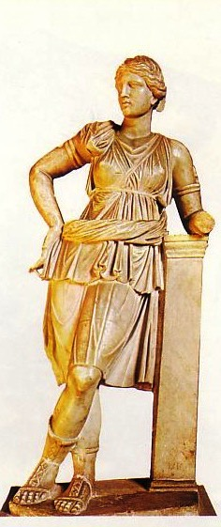
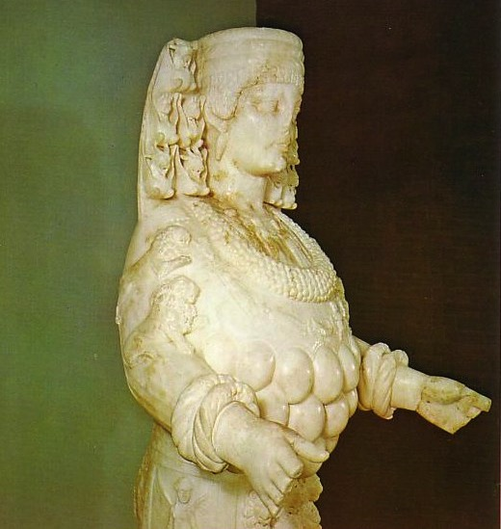
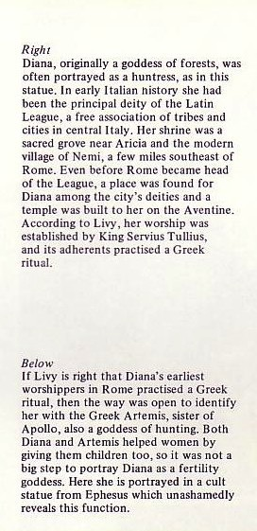
ග්‍රීසියෙන් දෙවිවරැ wdදාගැනිම
150
ග්‍රීක දෙවියන්
රෝම දෙවියන්
හමස්
සියුස්
අරෙස්
අටෙමිස්
මකරි
ජුපිටර්
මාර්ස්
ඩයනා

Slide 9
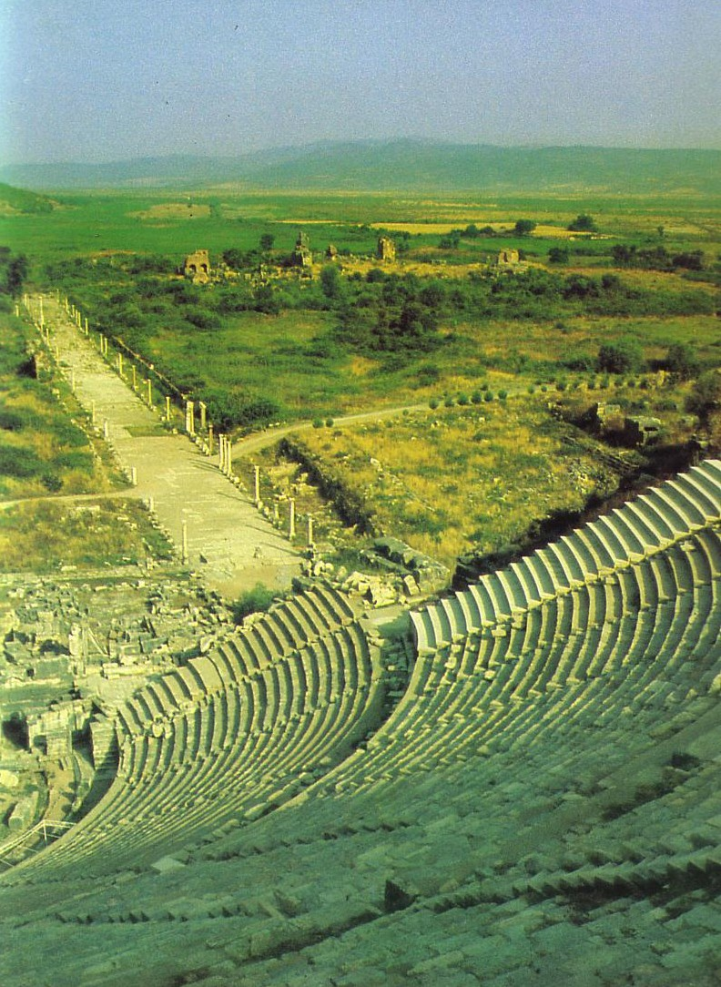
ඩයනා (Diana) නමස්කාරය
අටෙමිස් (Artemis)
ඡාන සාරත්වය‍ෙ දේවතාව
පටන්ගැන්මෙදි දඩයක්කාරියක හා සම්භාව්‍ය අවදියෙ ස්වභාවධර්මයෙ ප්‍රෙමවන්තයෙක්ව සිටියහ. "ඩයනා“ -රොමවරුන්ට
බොහො පියයුරු (සාරත්ව‍ය -fertility)
මිශ්‍ර නැති (Non-promiscuous)
අසියාවේ දෙවිවරුන්ගෙ මව
එපිසයේ කෙන්ද්‍ර කොටගෙන සිටි
ක්‍රියා 19:23-41

Slide 10
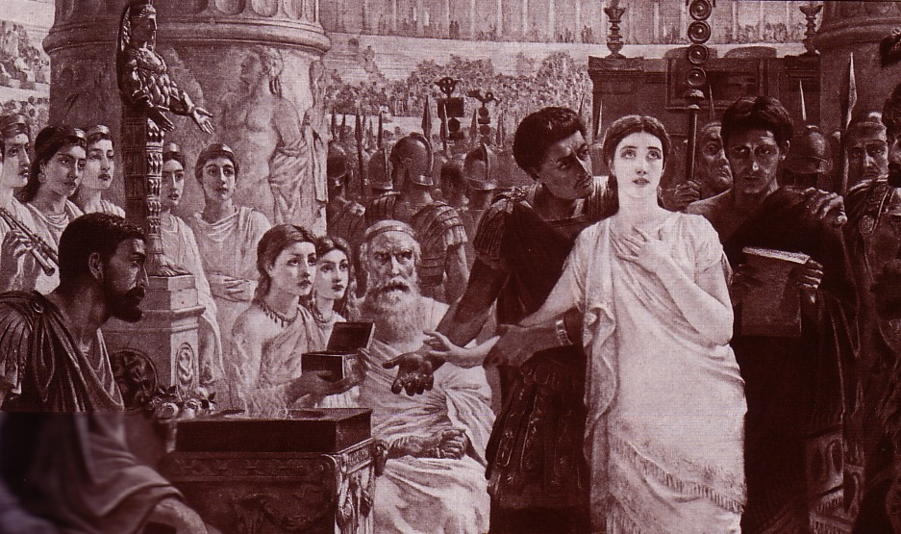
පර්පෙචුවාගෙ (Perpetua) ප්‍රාණත්‍යාගය (ක්‍රි.ව. 203)
Notes:
She refused to offer incense to Diana's image and thus was killed for it.

Slide 11
මූලිකව රෝමවරු නමස්කාරය සඳහා ග්‍රීකවරුන්ගෙ දෙව්වරු වර්ග ආදේශ කරගන්නා ලදි. ඔවුහු සරළවම එම දෙවිවරුන්ගෙ නම් පමණක් මාරු කරන ලදි.

Slide 12
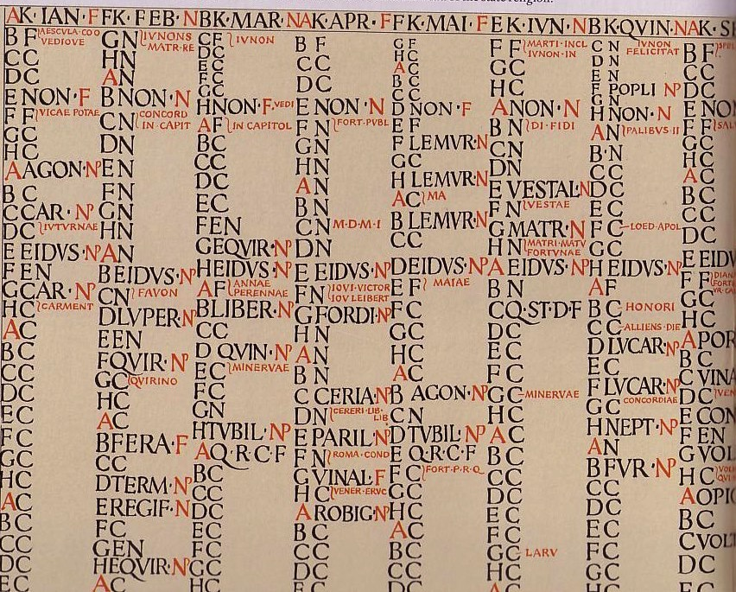
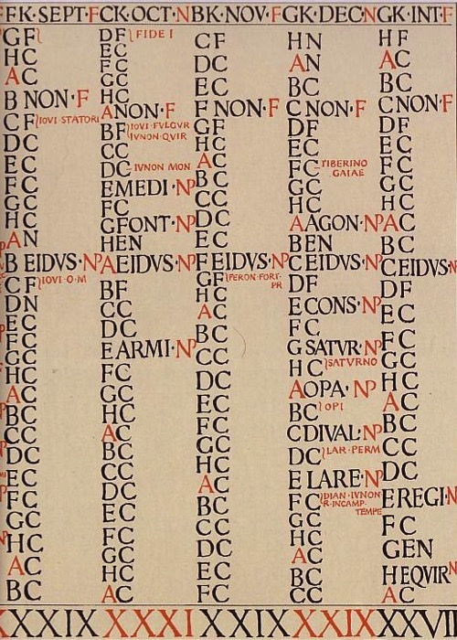
රෝම දින දර්ශකය
සෑම ලතින් මාසයක්ම, මාසයෙ ඉංග්‍රිසි නමට මුල් විය.
ගෘහස්ත දෙවිවරු:
වෙස්ටා (Vesta) (ළිප් උඳුනෙ)
පෙනාටෙස් (Penates) (මුළුතැන්ගෙ)
ලාරෙස් (Lares) (අපගත මුතුන්මිත්තො)
Notes:
Cornell & Mathews, Atlas of the Roman World, 94-95

Slide 13
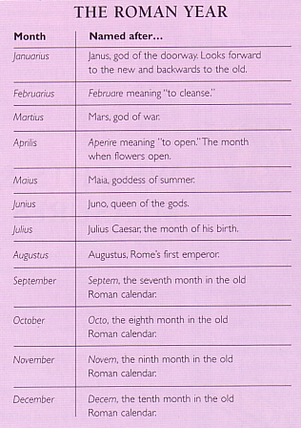
රෝම මාසයන්
මාසය | නම් සැදි ඇති ආකරය
ජැනුරියස් (Januarius) | ජැනුස් (Janus), වාසල්කඩ හි දෙවිවරයා, නව දෙයට මුහුනලා පුරාණ දෙයට පිටුපායි
ෆෙබ්රුඈරියස් Februarius | ෆබ්රුඅරෙ (Februare) හි තේරුම ශුද්ධ කිරිම යන්නයි,
මාටියස් (Martius) | මාස් (Mars) යුද්ධයෙ දෙවියන්
එප්රිලිස් (Aprilis) | එපරිඑර් (Aperier) හි තේරුම “විවෘත විම"; මල් පිපිදිමෙ මාසය
මයියස් (Maius) | මයියා (Maia), ගිම්හානයේ දෙව් උූ
ජුනියස් (Junius) | ජුනො (Juno), දෙවිවරුන්ගේ රැජිණ
ජූලියස් (Julius) | ජූලියස් සීසර්ගෙ උපන් මාසය
ඔගස්ටස් (Augustus) | ඔගස්ටස් ,රෝමයේ පළමු අධිරජ්‍යයා වේ.
සෙප්ටෙම්බර් (September) | සෙප්ටෙම්, පරණ රෝම දින දර්ශකයේ හත්වන මාසය වේ.
ඔක්ටොබර් (October) | ඔක්ටො, පරණ රෝම දින දර්ශකයේ අටවන මාසය වේ
නොවෙම්බර් (November) | නොවෙම්, පරණ රෝම දින දර්ශකයේ නවවන මාසය වේ
ඩිසෙම්බර් (December) | ඩිසෙම්, පරණ රෝම දින දර්ශකයේ දහවන මාසය වේ
නම සැදි ඇති ආකරය
දෙවිවරු අනුව
වදන් අනුව
අගරජවරු අනුව
පරණ දින දර්ශකයට අනුව

Slide 14
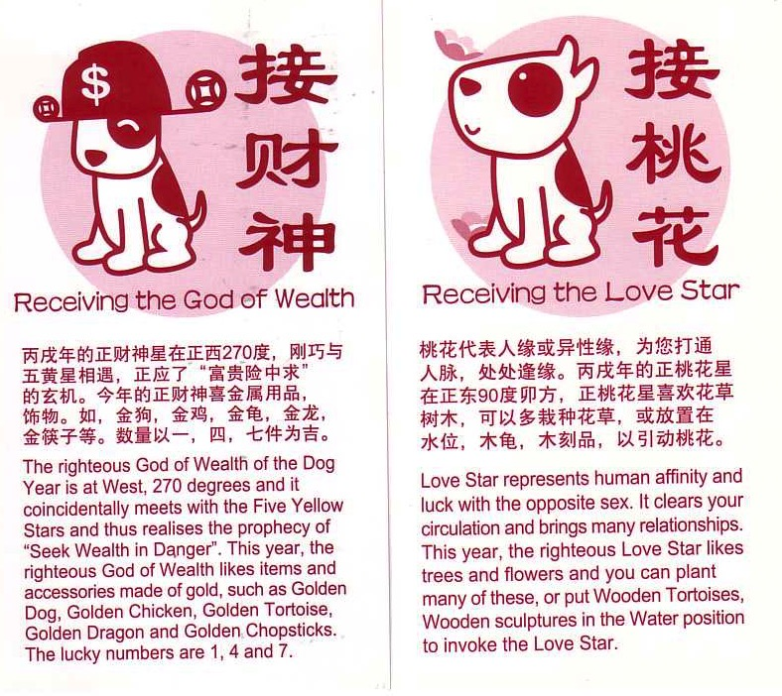
බල්ලාගේ හොඳම අවුරුද්ද year of the Dog

Slide 15
මිත්‍යාදෘෂ්ඨික මිනිසෙකුගේ මඟ ගවේශනය
150
එදා
අද
සෙෘඛ්‍යය
සම්පත්
ආරක්ෂාව
යුධ ජයග්‍රහන
දීර්ඝ ජිවිතයක්
මිල මුදල්
ජිවිත ආරක්ෂණය
තරඟශිලි බව හො එය මැඩ පැවැත්විම
සමහර දෙවල් ව‍ෙනස් නොවේ!

Slide 16
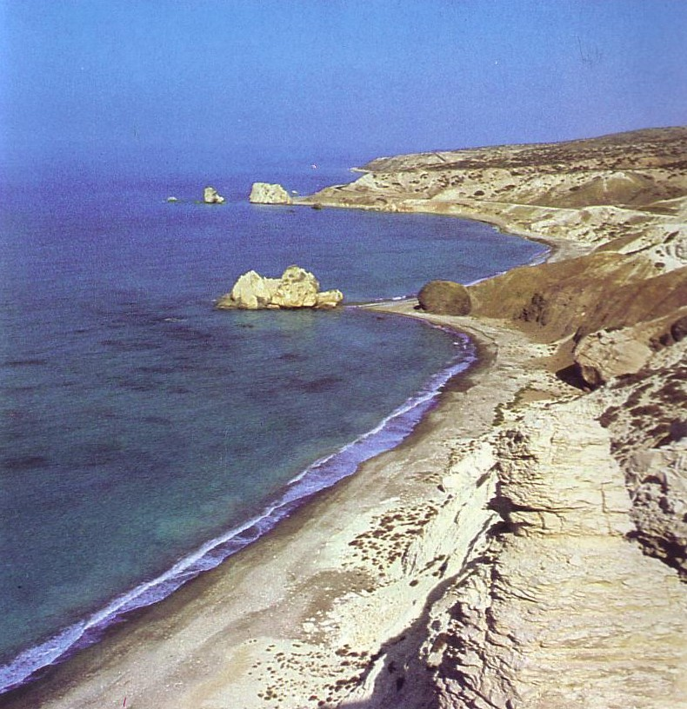
මිත්‍යාදෘෂ්ඨික දෙවිවරුන්ගේ අසමත් විම.
150
බලපුළුුවන්කාරකම ඉටු කිරීමට අසමත් වීම
සදාචාරය‍ෙන් මනුෂ්‍යයා වඩාත් සමාන වීම
අපුද්ගල (Impersonal) දේශිය අගමක් වීම
සංක්‍රමනයවිම නිසා අපක්ෂපාතකම (Detachment through migration)
“ග්‍රීක පුරාවෘත්තයට අනුව ඇෆ්රෝඩයිට්, ආදරයේ දේවතාවිය ඉපදුණේ සයිප්රසයේ පැපෝස්හි වෙරළ තීරයේ, අසල මුහුදු වෙරළෙන් නැඟින පෙණ වලිනි”
E. Pax, In the Footsteps of St. Paul, 65

Slide 17
මිත්‍යාදෘෂ්ඨික ආගම්
151
අන්‍ය ඡාතින්ගේ විශ්වාස ක්‍රම
සම්ප්‍රදායික මිත්‍යාදෘෂ්ඨික අගම්
විවිධ දර්ශනවාදයන්

Slide 18
දෙක අතර විසංසන්දනය (වෙනස)
151
සම්ප්‍රදායික මිත්‍යාදෘෂ්ඨික අගම් (vertical) | විවිධ දර්ශනවාදයන් (horizontal)
බහුදේවවාදය | ඒකදේවවාදය (එනමුත් අස්ථීරය)
එ්කාබද්ධ හා ස්වදේශික වේ | තනිපුද්ගලවාදි හා සර්වභෙෘමික (universalistic) වේ
සතුටු කිරීමේ උපායමාර්ග (දේවධර්මානුකූලව) | දාර්ශනිකව හැසිරිම (හැසිරීමානුකූලව)
අගමකට සමාන (බුද්ධ ධර්මය මෙන්) | දාර්ශනයකට සමාන (කොන්ෆියුශියානු වාදය මෙන්)

Slide 19
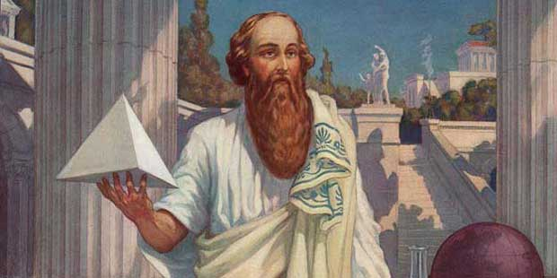
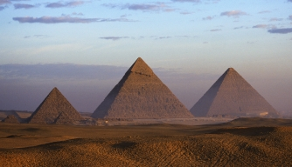
පයිතගරස් Pythagoras
පයිතගරස් ප්‍රමේය
සරළ ගණිත ශාත්‍රයෙන්, බොහො ව්‍යුහ නිර්මාණය
a² + b² = c²
c
a
b

Slide 20
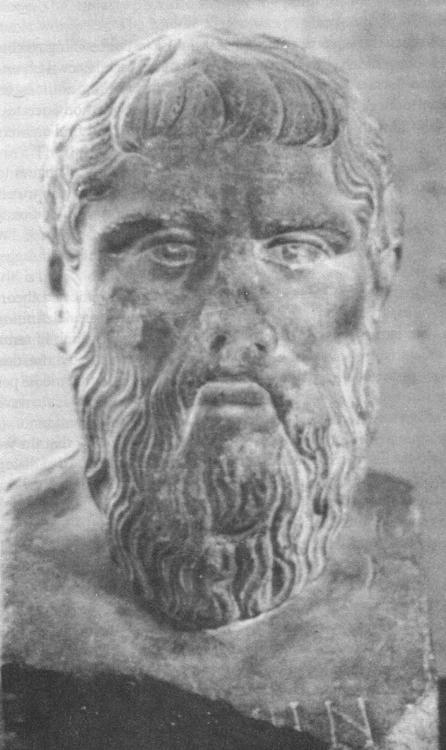
ප්ලේටො Plato
151
ක්‍රි.පු 429-380
සොක්‍රටීය ක්‍රමය
යථාර්තය ඇත්තේ මානසික සංකල්පනය තුලය

Slide 21
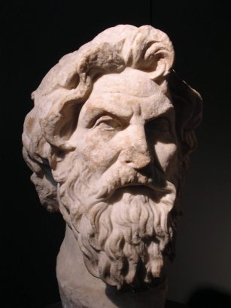
සර්වදෝෂදර්ෂියා (Cynics): ඇන්ටිස්තෙනිස්
151
“සර්වදෝෂදරශනයේ ප්‍රාරම්භකයා ඇතන්ස් හි ඇන්ටිස්තෙනිස් (ක්‍රි.පූ 445-360) ලෙස සැලකෙ. ඔහු ගොර්ගියස්ගෙ ශිෂ්‍යයෙකු වු අතර නමුත් පසුව ඔහු සොක්‍රටිස්ගෙ ගොලයෙක් හා අනුගාමිකයෙක් වු වේය. සමන්‍යයෙන් ඔහු සම්ප්‍රදායික සාරධර්ම හා සොම්නස ඇලුම් කළෙ නැත. මක්නිසාද යත් ඇන්ටිස්තෙනිස්ට ආශාව සන්තෝෂයට මූලිකවන අතර, සන්තෝෂය ප්‍රමානවත් නොවු කාලින සතුටේ දුහ්ඛිතකම ඇති කරයි. තවද ඔහුට අනුව, සැබෑ සතුට රඳා පවතින්නේ සදාචාරය/සද්ගුණය මත පමණය, එය ශුභ සාධනයයි."
www.philosophy.gr/hellinistic/cynics.htm
Notes:
Antisthenes of Athens (c.445-c.360 BC) is regarded as the founder of Cynicism. He was a student of Gorgias, but later he became a pupil and follower of Socrates. He usually expressed his distain for conventional values and pleasure. For Antisthenes, desire leads to pleasure and pleasure to the misery of insufficient and temporal happiness. For Antisthenes only virtue is sufficient for real happiness, that is well-being. A virtuous person is sufficient with whatever is present and with future expectations and social conventions. According to Diogenes Laertius (Lives and Opinions of Eminent Philosophers VI ):
And the doctrines he adopted were these. He used to insist that virtue was a thing which might be taught; also, that the nobly born and virtuously disposed, were the same people; for that virtue was of itself sufficient for happiness. And was in need of nothing, except the strength of Socrates. He also looked upon virtue as a species of work, not wanting many arguments, or much instruction; and he taught that the wise man was sufficient for himself; for that everything that belonged to any one else belonged to him. He considered obscurity of fame a good thing, and equally good with labour. And he used to say that the wise man would regulate his conduct as a citizen, not according to the established laws of the state, but according to the law of virtue.
Translated by Yonge {http://www.philosophy.gr/hellinistic/cynics.htm}

Slide 22
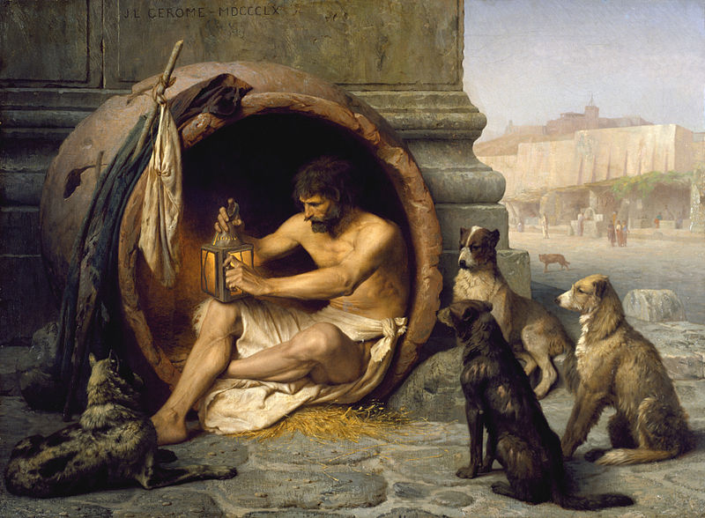
සර්වදෝෂදර්ෂියා : සිනොපෙ ඩයිඔගෙනිස්
151
Notes:
Diogenes lived in a barrel (some say a bathtub) publicly, begging from people and giving wise sayings to those who came to see him.

Slide 23
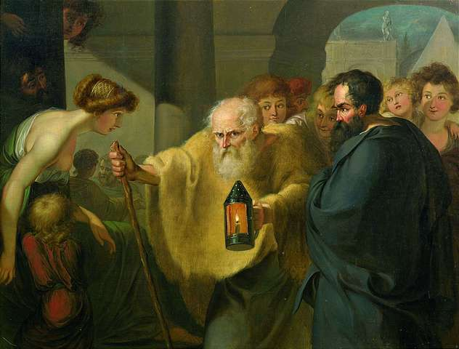
සර්වදෝෂදර්ෂියා: සිනොපෙ ඩයිඔගෙනිස්
151
Notes:
Diogenes regularly took a lamp publicly to say he was looking for an honest man.

Slide 24
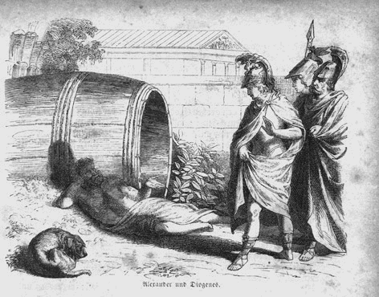
සර්වදෝෂදර්ෂියා: සිනොපෙ ඩයිඔගෙනිස්
151
Notes:
"Diogenes of Sinope (c.400-c.325 BC) was a follower of Antisthenes and probably the most popular of the Cynics. Plato called Diogenes 'Socrates gone mad.' He had an extreme personality with strong views. He denied pleasure and physical wealth for asceticism. He had the nickname 'the dog' because of his shamelessness. He used to live in a barrel with only two possessions: a robe to wear and a stick to walk. There are many stories for Diogenes' rebellious and anti-conformal character. According to some ancient sources Diogenes carried a lighted lamp in broad daylight looking in the streets of Athens for the honest man. But the most famous anecdote of his life is related to Alexander the Great. When Alexander stood before him and asked him if he had any desire, Diogenes asked Alexander to move a little to one side because he was blocking the sun.
There lived a wise man in ancient Greece whose name was Diogenes. Men came from all parts of the land to see him and talk to him.
Diogenes was a strange man. He said that no man needed much, and so he did not live in a house but slept in a barrel, which he rolled about from place to place. He spent his days sitting in the sun and saying wise things to those who were around him.
When Alexander the Great came to that town he went to see the wise man. He found Diogenes outside the town lying on the ground by his barrel. He was enjoying the sun.
When he saw the king he sat up and looked at Alexander. Alexander greeted him and said:
"Diogenes, I have heard a great deal about you. Is there anything I can do for you?"
"Yes," said Diogenes, "you can step aside a little so as not to keep the sunshine from me."
The king was very much surprised. But this answer did not make him angry. He turned to his officers with the following words:
"Say what you like, but if I were not Alexander, I should like to be Diogenes."
[Retrieved from http://www.de.dau.lv/angluvaloda/ang1/node21.html]

Slide 25
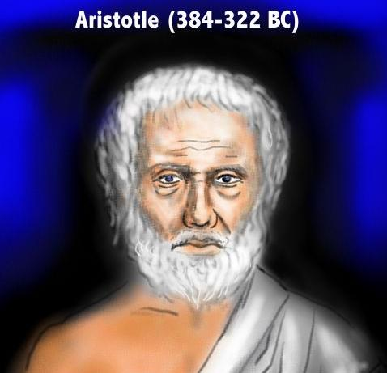
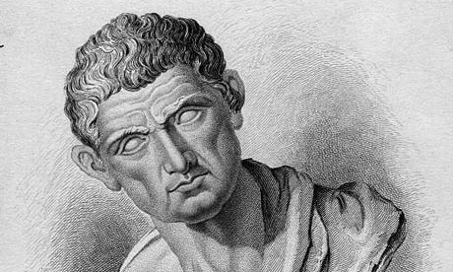
ඇරිස්ටොටල්යානු වාදය (Aristotelianism)
151
ඇරිස්ටොටල් (Aristotle) (ක්‍රි.පූ.384-322)
යථාර්තය නම් භෙෘතික ලොකයයි. (අපට පෙනෙන දේ හා ස්පර්ශ කල හැකි දේ)

Slide 26
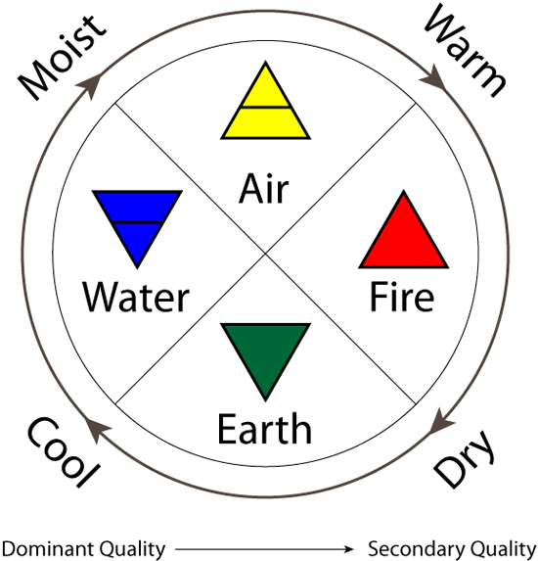
ඇරිස්ටොටල්ගෙ මූලිකාංග
තෙත
උණුසුම
වායුව
යථාර්තය = භෙෘතික ලොකය
ජලය
ගින්න
පොළව
සිසිල
වියළි
ප්‍රමුඛ ගුණය
ද්විතික ගුණය

Slide 27
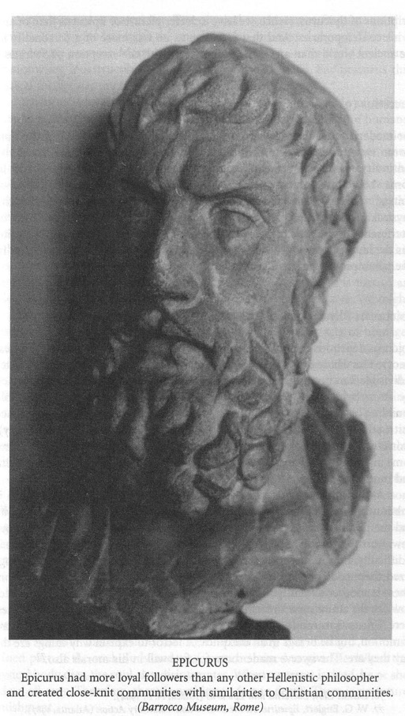
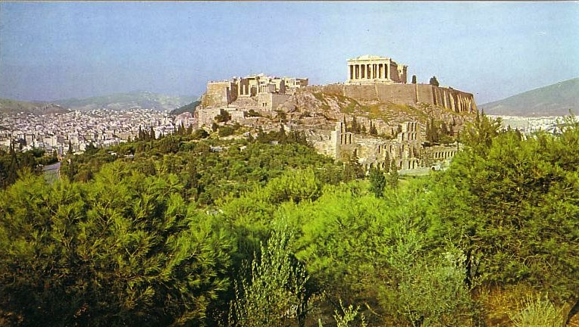
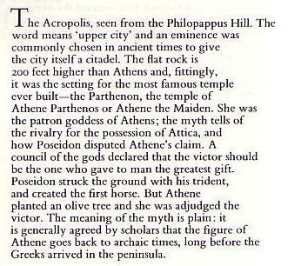
පතිනන් දෙව්මැඋුරෙ එපිකියුරවරු හා ස්ටොයික්වරු
එපිකියුරස් (EPICURUS)
එපිකියුරස්ට කිසි හෙලනිස්තික දාර්ශිනයෙක්ට වඩා පක්ෂපාති අනුගාමිකයො සිටි අතර කිතුණු සමාජය මෙන් එකට බැඋුණු සමාජයක් ක්‍රමයක් තිබුනි. (බරොක්කො කෞතුකාගාරය, රෝමය-Barrocco Museum, Rome)

Slide 28
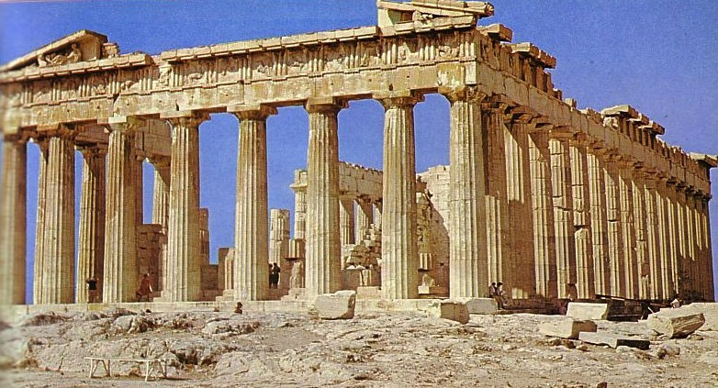
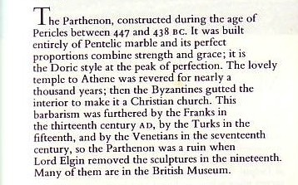
පතිනන් දෙව්මැදුර: විවාදයේ ස්ථානය
151

Slide 29
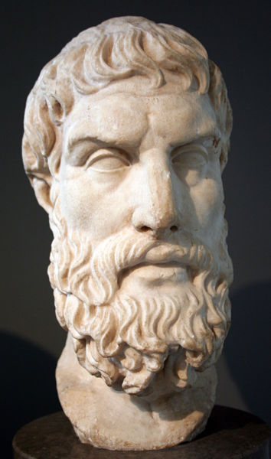
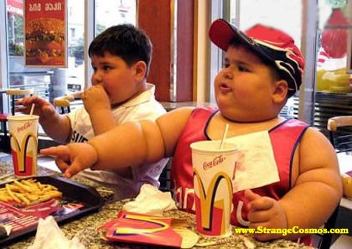
එපිකියුරියානු වාදය (Epicureanism)
151
කන්න, බොන්නසහ ප්‍රිතිවන්න

Slide 30
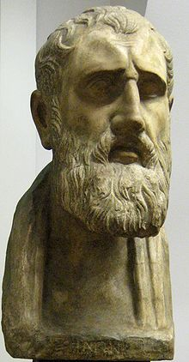
ස්ටොයික් වාදය (Stoicism)
151
එපිකියුරියානු වාදය ප්‍රතික්ෂෙප කරයි
“යථාර්තය නම් ස්වභාවික විචාරය වේ”
හේතු සාධක හා ප්‍රතිවිපාක
ලෞකිකත්වයට ඈදිම
සිටියුම්හි Zeno (ක්‍රි.පූ336-264)
Notes:
"The Stoics taught that destructive emotions resulted from errors in judgment, and that a sage, or person of 'moral and intellectual perfection,' would not suffer such emotions ("Stoicism," Stanford Encyclopedia of Philosophy cited at http://en.wikipedia.org/wiki/Stoicism; accessed 15 Sept 2012).

Slide 31
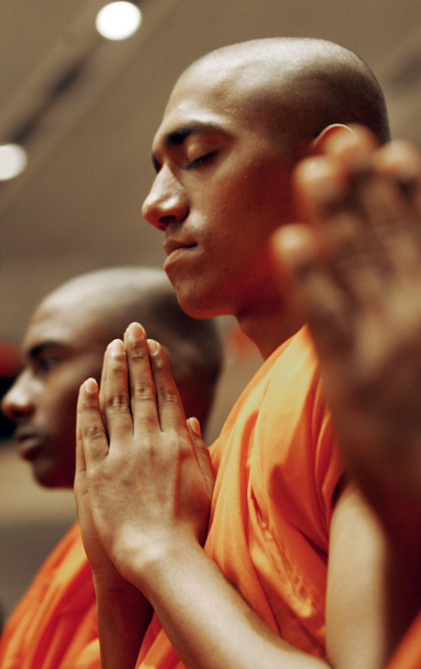
අද ස්ටොයික් වාදය
151
“පෙරදිග බෞද්ධ ධර්මය මෙන් බටහිර ස්ටොයික් වාදය ස්වභාවික ලොකය හා එහි අපගේ දැනුම පිළිබඳ විවරණය කරන දර්ශනයක් පමණක් නොව ජිවිතය ඉතා හොඳින් වාසය කිරිමට මඟපෙන්විමත් හා ජිවිතයේ අභියොගවලට මුහුන දෙන්නෙ කෙසේද යත් කියා දෙයි”
gettingstronger.org/stoicism
Notes:
"Stoicism in the West, like Buddhism in the East, was a philosophy that sought not only to explain the nature of the physical world and our knowledge of it; but also to provide guidance on how to live the best life, and how to confront the challenges we all face in living" cited at http://gettingstronger.org/stoicism/; accessed 15 Sept 2012).

Slide 32
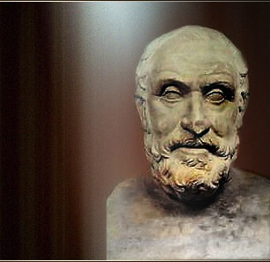
සංශවාදය (Skepticism): එලිස් හි පයිරෝ Pyrro of Elis
151
• දැණුම අත්පත් කරගත නොහැකි බව
•රුල්ල සමඟ ගමන් කරන්න

Slide 33
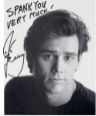
සාරසංග්‍රහවාදිකයන් (Eclectics)
151
“මම බෞද්ධයෙක්මි
මම ඉස්ලාම් භක්තිකයෙක්මි මම කිතුණුවෙක්මි
මම ඔබට අවශ්‍ය ඕනෑ කෙනෙක් වෙමි.
මක්නිසාදයත් සියල්ල පැමිණෙන්නෙ එකම කාරුණකටයි”
රංගන ශිල්පි ජිම් කේරි
60 Minutes, 21 Nov 04

Slide 34
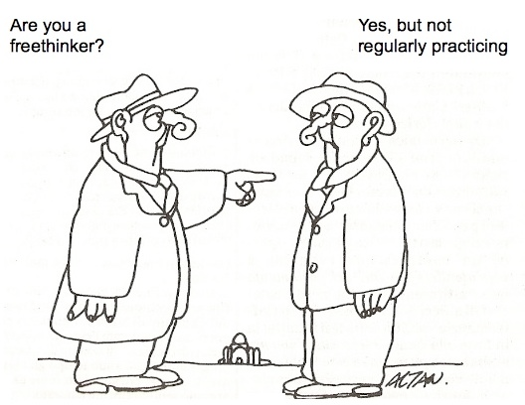
අද සාරසංග්‍රහවාදිකයන් = නිදහස් මතධාරින්
ඔබ නිදහස් මතධාරියෙක්ද?
ඔව් එහෙත් නිතර එහි ක්‍රියාත්ම වෙන්නෙ නෑ.

Slide 35
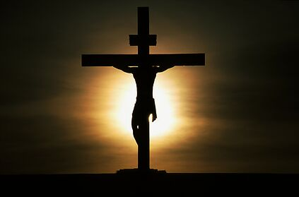
කිතුණු ධර්මයට විරුද්ධව ඇති ග්‍රීක දාර්ශනික අභියෝග
151
ප්ලේටෝවාදය
පයිතගරස්වාදය
සර්වදෝෂදර්ෂිවාදය
සාරසංග්‍රහවාදිකයන්
ඇරිස්ටොටල්යානු වාදය
සංශවාදය
එපිකියුරියානු වාදය
ස්ටොයික් වාදය

Slide 36
මිත්‍යාදෘෂ්ඨික ආගම්
152
අන්‍ය ඡාතින්ගේ විශ්වාස ක්‍රම
සම්ප්‍රදායික මිත්‍යාදෘෂ්ඨික අගම්
විවිධ දර්ශනවාදයන්
අධිරජ ඇදහිමේ සංස්කෘතිය

Slide 37
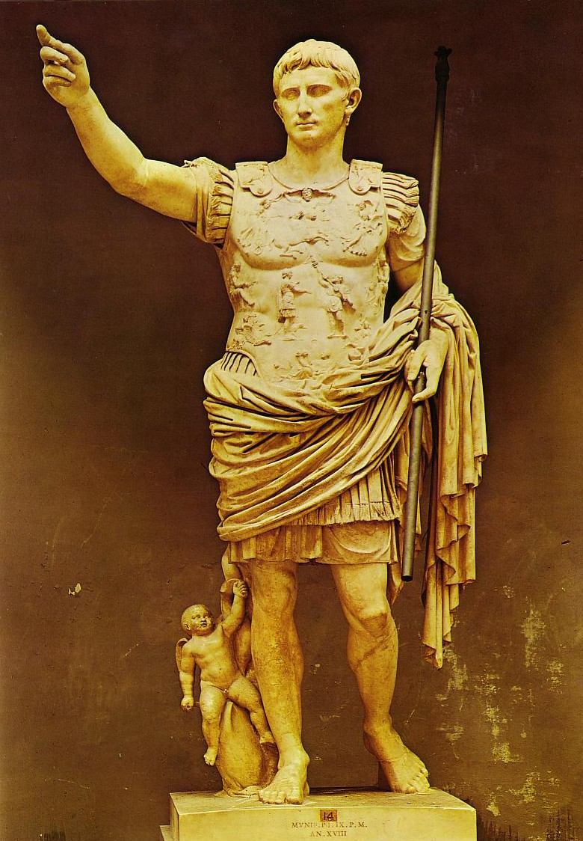
ඔගස්ටස්ව (ක්‍රි.පූ 30- ක්‍රි.ව 14) ඔහුගේ මරණයෙන් පසු නමස්කාර කරන ලදී
152

Slide 38
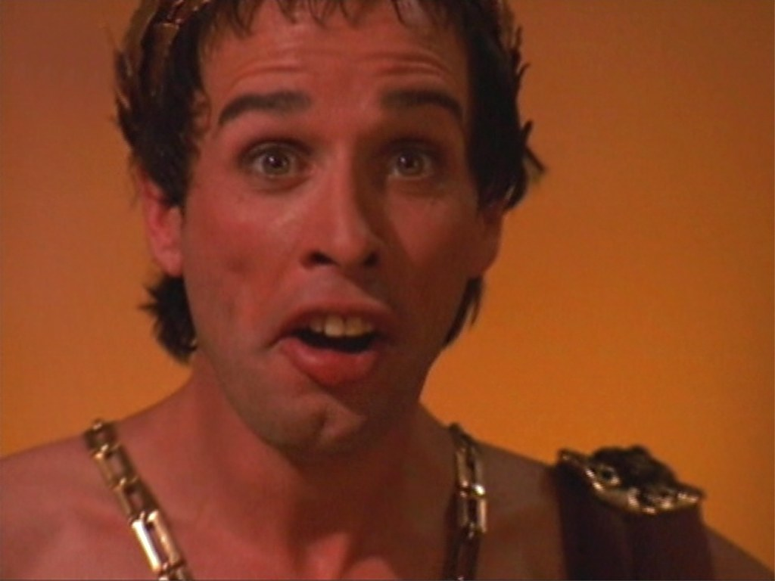
කලිග්යුලා Caligula (ක්‍රි.ව 37-41)
ඔහුව නමස්කාරය ඔහු ජිවත්ව සිටියදි නියමකරන ලදි.

Slide 39
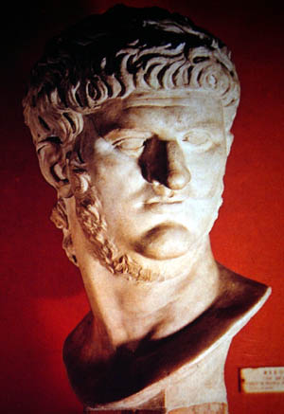
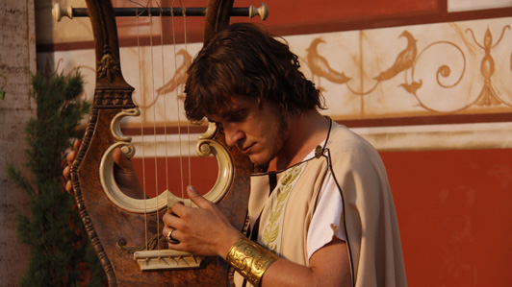
නීරෝ (ක්‍රි.ව 54-68)
ඔහුව නමස්කාරය ඔහු අධිරාජ්‍යයාව සිටියදි නියමකරන ලදි.

Slide 40
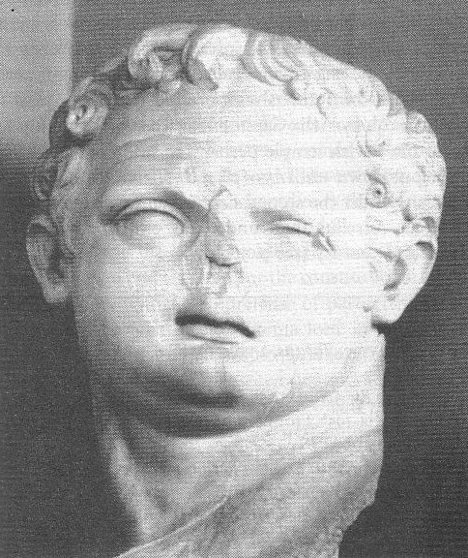
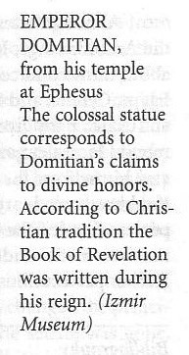
ඩොමීශියන් (ක්‍රි.ව 81-96)
මේ ඩොමීශියන්ගෙ උඩුකය එපීසයේ ඔහුගේ සුවිශාල දේවාලයෙ හමුවි ඇති අතර, ඔහු දිව්‍යයම ගෞරවයට හිමිකම් කීමට අණුරූප වේ.
එළිදරව් පොත (ක්‍රි.ව 95)

Slide 41
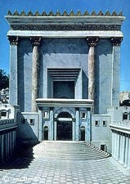
එළිදරව් පොත ලියුවේ කවදාද?
NTS 39-41, 320
එකල් හි රෝම අධිරාජ්යයා කවුද?
ක්‍රිස්තුස් වහන්සෙ කුරුසිපත් වීම ක්‍රි.ව 33
යෙරුසලම විනාශ කිරිම ක්‍රි.ව 70
එළිදරව් පොත ලිවීම ක්‍රි.ව 95
ටයිබීරියස් 14-37
කලිග්යුලා 37-41
ක්ලෝඩියස් 41-54
නීරෝ 54-68
වෙස්පාසියානු 69-79
ටයිටස් 79-81
ඩොමීශියන් 81-96
Supported by: Irenaeus Victorinus of Pettau Clement of Alexandria Eusebius
Notes:
Emperors in black persecuted Christians
This course teaches that Revelation was written during the reign of Domitian at the end of the first century.

Slide 42
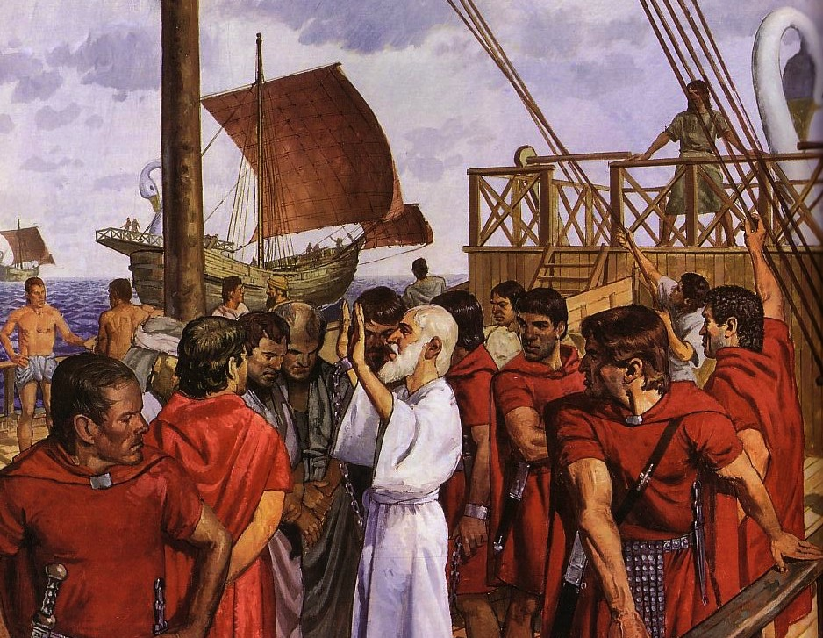
අධිරජ ඇදහිමේ සංස්කෘතිය කිතුණුවන්ට තර්ජනයක් විය.
ඉග්නේෂස් (c. 35 – c. 107), අන්තියෝකියේ අගරදගුරු, අධිරාජ්ය නමස්කාරය ප්රතික්ෂේප කළ නිසා, රෝමයට ගෙනැවිත්, මෘගයන්ගේ කෑමට දමන ලදී. එම ගමන තුල ලිපි හතක් ලියන ලදී.

Slide 43
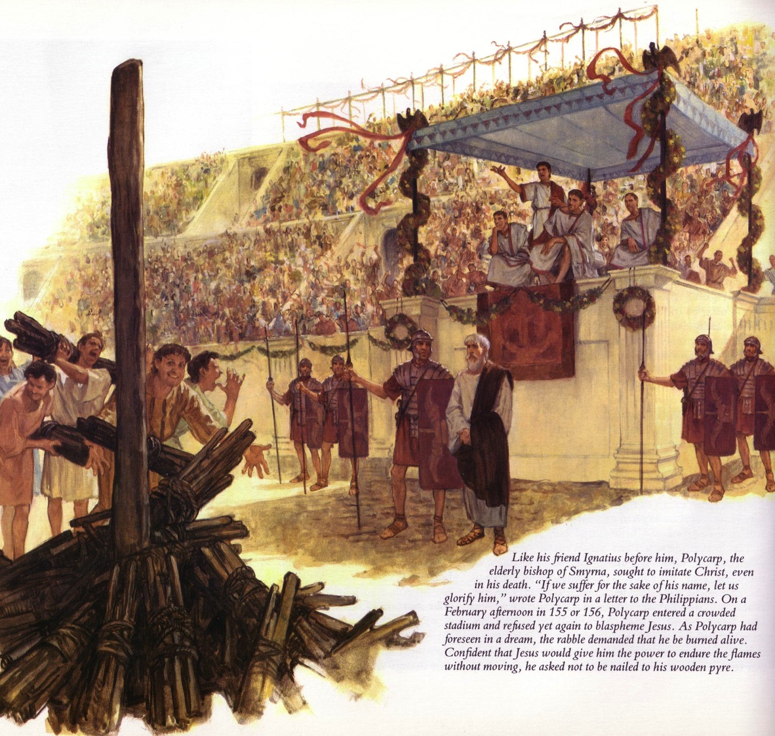
පොලිකාප්ගේ ප්‍රාණත්‍යාගය
“ප්‍රාණත්‍යාගිකයොගෙ රුධිරය සභාවේ බීජය වේ” (ටර්ටුලියන්-Tertullian, ක්‍රි.ව 160-225)
Notes:
“Eighty-six years I have been his servant. How can I blaspheme my King who saved me?” These words were spoken by Polycarp. Polycarp was the bishop at the church at Smyrna. Last week we looked at Ignatius. Ignatius was bishop at Antioch. Both Antioch and Smyrna were significant cities in the New Testament. And there’s another connection. Both Ignatius and Polycarp were the disciples of John. In fact there is this great legend in church history that as Ignatius was John’s disciple, and Polycarp was John’s disciple, then Polycarp was also Ignatius’ disciple. Polycarp would go on to disciple Irenaeus. And Irenaeus would go on—now here’s a great name from the early church—he would go on to disciple Hippolytus. So there we have this great length through the first two centuries of the church’s life back to John.
So here we have Polycarp and his great line. That line comes from the martyrdom of Polycarp. At eighty-six years old he was considered the enemy of the state. And Caesar himself saw to it that Polycarp would be arrested and that he would be martyred. So the arrest warrant was issued and the soldiers were dispatched and they chased down Polycarp. Polycarp fled, and at one moment he hid out, he was hiding in a sort of out-building behind an estate, and you can sort of picture him huddled behind a hay stack, and in come these Roman soldiers. You know, they were told “This guy is the enemy of the state, you need to get him.” And here they burst through the door and there he is, this eighty-six year old man. Well, Polycarp looks at them, they’ve been tracking him for days, likely hadn’t eaten, he sees how hungry they are, and he goes and orders the master of the house to prepare them food. Well they arrest him, they take him back. They day comes for his martyrdom. He is to stand in front of the crowd, and to sort of picture this in your mind you have to sort of see a Roman amphitheatre in front of you so it opens up in sort of a semi-circle in front of you. And behind Polycarp would be the Christians. Now Polycarp was ordered to turn around and say, “Away with the atheists,” as he looked to the Christians. This would be his way of recanting the faith. By saying “Away with the atheists” he would be distancing himself from the Christians. See, this has got to be one of the greatest ironies of all of history. The early Christians were accused of atheism because they denied the gods of the state. And specifically, they refused to take part in emperor worship.
So Polycarp is supposed to look behind him and say, “Away with the atheists.” Instead this is what Polycarp does. He looks at the great crowd that’s in front of him, assembled in the amphitheatre, and with one grand sweeping hand gesture, he reaches all around the crowd and he says, “Away with the atheists.” Now, I can’t help but think, but there’s a little humor in that. But we also have to be impressed by the courage. Not only should we be impressed by the courage that is in Polycarp, but we need to get a sense of his perspective on what matters.
At the very end of the martyrdom of Polycarp, there are two lines that I think we need to pay attention to. One of those lines is simply that it refers to the day of martyrdom not as a martyrdom, but it calls it “a day of victory.” And then there’s this, which actually closes it, and I’ve always found this to be insightful, it says, “Polycarp was arrested by Herod,” and isn’t it interesting that we have this political figure named Herod, and there’s clearly there a connection to the historical Jesus and the Herod that was involved in Jesus’ trial. So, “Polycarp was arrested by Herod when Philip was high priest during the proconsulship of Statius Quadratus. But while Jesus Christ was reigning as King forever.” And then it adds this—”To him be glory, honor, majesty, and the eternal throne, from generation to generation.” See Polycarp knew that Rome and Caesar, those were just the shadows, that the reality is that Jesus Christ is Lord of the Universe. And for that Lord, Polycarp was willing, not only to live for Christ, but willing to give his life for Christ.
Stay connected with 5 Minutes in Church History by getting the weekly podcast on iTunes, SoundCloud, or via RSS. You can also subscribe to the blog via RSS and follow us on Twitter and Facebook.
______
Stephen Nichols, "Two Disciples of John: Polycarp," Five Minutes in Church History
http://www.5minutesinchurchhistory.com/two-disciples-of-john-polycarp/
December 11, 2013
Accessed 6 Sep 2017

Slide 44
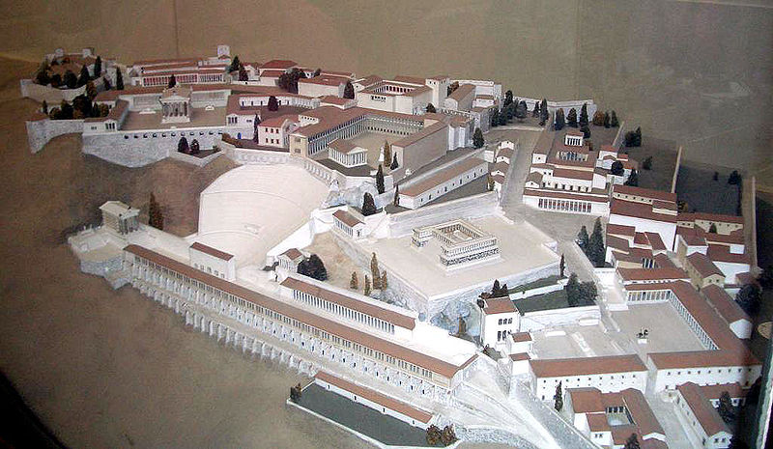
පර්ගමම් ආකෘතිය: තවමත් අඛණ්ඩව පවතී
353
Notes:
It has long been assumed that the temple was dedicated to Zeus. The altar is mentioned in the Book of Revelation, 2:11-12: "To the angel of the church in Pergamum, write this: . . . 'I know that you live where Satan's throne is . . . . '" This is a scale model of the altar.

Slide 45
සියුස්ගේ අල්තාරය
353
ඔබ වාසය කරන තැන මම දනිමි. එය සාතන්ගේ සිංහාසනය පිහිටි ස්ථානය යි. එළිදරව් 2:13
Notes:
It has long been assumed that the temple was dedicated to Zeus. The altar is mentioned in the Book of Revelation, 2:11-12: "To the angel of the church in Pergamum, write this: . . . 'I know that you live where Satan's throne is . . . . '" This is a scale model of the altar.

Slide 46
තරුණ ප්ලිනි-Pliny the Younger (ක්‍රි.ව111-113)
159
ඔහු විවිධාකාර කාරණා සම්බන්ධයෙන් උපදෙස් ලබාගැනීම සඳහා ට්රේජන් අධිරාජ්‍යයයාට ලිපි ලියූ බිතිනියා ආණ්ඩුකාරයා විය

Slide 47
ප්‍රයොජනවත් සංයෝජන(ක්‍රි.ව 111)
රෝම අධිරාජ්‍යයයේ සිතියම
රෝමයේ ට්රේජන් අධිරාජ්‍යයය
බිතිනියේ ආණ්ඩුකාර ප්ලිනි

Slide 48
මුල් සභාවේ දුක් විඳීම
NTS 281b
Governor Pliny to Emperor Trajan (AD 111):
I have observed the following procedure: I interrogated these as to whether they were Christians; those who confessed I interrogated a second and a third time, threatening them with punishment; those who persisted I ordered executed…
Pliny, Letters 10.96
(c)Paul Halsall Mar 1996. halsall@murray.fordham.edu http://www.fordham.edu/halsall/source/pliny1.html
Notes:
(c)Paul Halsall Mar 1996. halsall@murray.fordham.edu http://www.fordham.edu/halsall/source/pliny1.html

Slide 49
මුල් සභාවේ දුක් විඳීම
NTS 281b
අධිරාජ්‍යයා ට්ර්රේන් වෙත ආණ්ඩුකාර ප්ලිනි(ක්‍රිව 111):
මම මතු සඳහන් ක්‍රියා පටිය දැක ඇත: මොව්න් කිතුණුවන් ද යත් මම ප්‍රශ්න කර දැනගෙන; කිතුණුවන් යැයි ප්‍රකාශ කරන අය මා දෙවන වතාවටත් ප්‍රශ්න කොට හා තුන්වන වර දඬුවම් කරන බව කියා තර්ජනය කොට; ඒත් මුරන්ඬු අය මරණ දඬුවම් පැමණවීමට අණු දෙමි.
ප්ලිනි, ලිපි 10.96
(c)Paul Halsall Mar 1996. halsall@murray.fordham.edu http://www.fordham.edu/halsall/source/pliny1.html
Notes:
(c)Paul Halsall Mar 1996. halsall@murray.fordham.edu http://www.fordham.edu/halsall/source/pliny1.html

Slide 50
මුල් සභාවේ දුක් විඳීම
NTS 281b
අධිරාජ්‍යයා ට්ර්රේන් වෙත ආණ්ඩුකාර ප්ලිනි(ක්‍රිව 111):
තවද කිතුණුවන් නොවේ යැයි ප්‍රකාශ කරන හො කිතුණුවෙකු වී සිටියා යැයි ප්‍රකාශ කරන්නො, මම ප්‍රකාශ කරන ප්‍රකාරයෙන් දෙවියන්ට යාඡනා කිරිමෙන් පසු, සුවඳ දුම් හා මිදි යුෂ සමඟ ඔබේ පිළිරුවට යාච්ඤා කරයි, මක්නිසාද යත් අනෙක් දෙව් පිළිම ගෙන ආවේ මේ අභිමතාර්ථය නිසාය-- සැබැවින්ම කිතුණුවෙකු සිටින කිසිවෙකු, කිසිවකුට මෙසේ කිරීමට බලකෙරිය නොහැකිය..
ප්ලිනි, ලිපි 10.96
(c)Paul Halsall Mar 1996. halsall@murray.fordham.edu http://www.fordham.edu/halsall/source/pliny1.html
Notes:
(c)Paul Halsall Mar 1996. halsall@murray.fordham.edu http://www.fordham.edu/halsall/source/pliny1.html

Slide 51
මිත්‍යාදෘෂ්ඨික ආගම්
අන්‍ය ඡාතින්ගේ විශ්වාස ක්‍රම
සම්ප්‍රදායික මිත්‍යාදෘෂ්ඨික අගම්
විවිධ දර්ශනවාදයන්
අධිරජ ඇදහිම
අභිරහස් ආගම්

Slide 52
අභිරහස් ආගම්

Slide 53
ග්‍රීක අභිරහස් ආගම
යම් කෙනෙකුට ට්රොෆෝනියස් හි භයන්කාර දිවැස් කියන ස්ථානයට (මධ්‍යම ග්‍රීසියේ ඇත) ළගා වීමට, ඔහු ගල්වලින් සාදා ඇති වළට එක් අතක ආධාරයෙන් බැසිය යුතය, පසුව ඔහුව කුඩා සිදුරක් තුලින් කළුවර මාර්ගයකට ඇද ගනි. මේ මර්ගයේ හමුවිය හැකි මිත්‍යා සර්පයන්ට කැවිමට අතේ මීපැණි කේක් රැගෙන, මේ බියෙන් කැළබුනු අයදින්නා පසුව නැවත එම කුඩා සිදුරෙන්ම, පාද ප්‍රථමයෙන් එළියට පැමිණෙ. එසේ පැමිණින්නෙ ජයෙන් පිනාගිය අනාගතය පිළිබඳ දර්ශනයක් සමගය.
Notes:
After Jesus

Slide 54
දිලිසීන් වන්දනාව
එපීසයේ අසලදී එලිෂිස්හිදී ආරම්භ විය

Slide 55
අනාවර්නය වු දේ වරද්දා ගන්න එපා!
ෂර්ලොක් හෝම්ස් සහ ආචාර්ය වොට්සන් කඳවුරු බැඳගෙන කාලයක් ගතකරන්න ගියහ. රත්‍රි තාරකාවන්ට යටින් ඔවුන්ගේ කූඩාරම තනා නින්දට ගියහ. රත්‍රියේ යම් කලෙක, හෝම්ස් වොට්සන්ව නින්දෙන් නැගිට්ටවා “වොට්සන් උඩ තාරකා දිහා බලා මට කියන්න ඔබ නිගමනය කරන දේ.”
වොට්සන් මෙසේ පවසයි. “මම තාරකා මිලියන ගණනක් දකින අතර ඒවායින් කිහිපයක්ම ග්‍රාහලෝක සහිත නම්, පෘථිවිය වැනි සමහර ග්‍රාහලෝක පැවතීමට පුළුවන. එසේ පෘථිවිය වැනි ග්‍රාහලෝක තිබේ නම්, එහි ජීවය තිබිය හැකිය.”
හෝම්ස් මෙසේ පිළිතුරු දුන්නා: “වොට්සන්, ඔයා මහා මෝඩයෙක්, කවුරු හරි අපේ කූඩාරම හොරකම් කරලා”

Slide 56
මිත්‍රවාදය (Mithraism)
ඔබට ඇතුලු විය හැක්කේ මට රහස් මුරපදය දී, රහස් මුදුව පෙන්වා, රහස්‍ය අතට අත දීමේ මාදිරිය පෙන්වා, තව හ්ම්....
ආ! යතුර හම්බුවනා.

Slide 57
මිත්‍රවාදය
මිත්රාස් (ආලෝකයේ දෙවියා)
අහ්රීමන් (අඳුරේ දුෂ්ඨ කුමාරයා)
නමස්කාරකයෝ ගැඹුරු වළක් හාරා, උත්තම පූජකයා එය තුළට බස්සවයි. උන් වහන්සේට ඉහළින් ඔවුන් ලිහිල් ලෑලි වේදිකාවක් දමයි. සෑම ලෑල්ලකම කුඩා සිදුරක් විද ඇත විශාල ගොනෙකු වේදිකාවේ සිටවා, ඔවුන් පූජා කරන ලද හෙල්ලයක් රැගෙන ගොනාගේ හදවත පසාරුකොට ඇණ දමයි. උණුසුම් රුධිරය ගැඹුරු තුවාලයකින් පිටතට නික්මගොස් එවා ලෑලිවල සිදුරු තුලින් යට සිටින පූජකයාගේ ශරිරය හා වස්ත්‍ර සත්වයාගේ ඝණ රුධිරයෙන් තැවරියයි. ඉන් පසු ඔහු එම වලෙන් ගොඩට පැමිි‍නේ. මෙය බලන්න භයානක දර්ශනයකි...

Slide 58
මිත්‍රවාදින් ගොනා බිලිදීම
සමහර අවස්ථාවලදී මිත්‍රවාදය ක්‍රිස්තියානි ආගමට සමානයි

Slide 59
මිත්‍රවාදයේ පැතිරීම (3rd Cent. AD)
සිතියම
ක්‍රි.ව තුන්වන සතවර්ශයේ ව්‍යාජධර්ම ඉහල නගිද්දි, මිත්‍යවාදයට අයත් දේවාල හා මානවකෘති කළු මුහුදේ සිට ස්කොට්ලන්තය හා සහාරා කන්තාරයේ මයිම් වල දක්වා සොයාගක හැකි වේ. මෙම ඇදහිලි ක්‍රමයෙ සිටියේ ඉතාලිය සහ රයින් සහ ඩැනේබ් ගංගා ඔස්සේ අරක්ෂක සේවයෙ සිටි රෝම සොල්දාදුවොය
David Ulansey, "Solving the Mithraic Mysteries," BAR 20 (Sept/Oct 94): 42

Slide 60
Egyptian Mythology
ඊජිප්තු මිථ්‍යා කථා

Slide 61
මිත්‍යාදෘෂ්ඨික නයි නැටවිමක්ද?
ඇල්බිනො බුරුම පිඹුරන් පුහුණුව

Slide 62
ඉසිස්, ඊජිප්තු දේවතාවියකි
White-robed followers of Isis, Egyptian goddess of life, walk behind a priestess

Slide 63
ඩෙනිසස්- Dionysus
රෝම යුගය
පානීය කුසලාන පහත හෙලාගෙන සිටිම බීමත්කමේ ලක්ෂණයක් විය.
(එලිසිස් කෞතුකාගාරය- Eleusis Museum)

Slide 64
සයිබල්හි වන්දනය (ලබ්ධිය)
Notes:
After Jesus

Slide 65
ලෝකඩ යකඩ ලාම්පුව (සත්වයා පිටුපස සිටි සබ්බෙලා දේවතාව නැතිවි ඇත)

Slide 66
කොරින්ති: දුරාචාරයේ මං සංධිය
142
Corinth
Notes:
The route from Italy long required the treacherous sailing around the Corinthian Peninsula in order to arrive in the Aegean area to reach the heartland of Greek culture and trade.

Slide 67
කොරින්තියේ දේශසංදිය
161a
7 km
කොරින්තිය
ඇක්රොකොරින්ත Acrocorinth
ඇෆ්රොදයිට් දේවාලය
Notes:
However, in the years before Christ, an ingenious business of ship transport developed. Sailors would disembark on one side of the Isthmus of Corinth, the ships would be put on logs and specialized crews rolled them on land the entire seven kilometers to the other side. This gave the sailors a few days off, so they visited nearby Corinth and then met their ship a few days later on the other side of the isthmus.

Slide 68
නගරය සිට ඇක්රොකොරින්ත පිළිබඳ දර්ශනය
Notes:
It takes little imagination what sailors would do with a few days off and nothing to do. Ancient Corinth was a city of so-called “free sex.” The foreground has remains of the ancient city, while in the distance is Acrocorinth, the place of the ancient temple.

Slide 69
සියලු කාලවලදී දුරාචාරය
Notes:
On top of Acrocorinth, a temple was open all year for so-called “worship” with one of the 1000 temple prostitutes.

Slide 70
ඇෆ්රොදයිට් දේවාලය
Notes:
Sex with a temple priestess of Aphrodite was a so-called union with the goddess.

Slide 71
ඇෆ්රොදයිට් දේවාලය
ග්‍රීක
ප්‍රේමයේ දේවතාව
Notes:
She was the goddess of love, so sailors who visited Corinth had a few days of “liberty” with her priestesses to alleviate the boredom of a generally calm life at sea.

Slide 72
අර්ථ විරහිත නමස්කාරය
මා මිනිසුන්ගේ ද දේව දූතයන්ගේ ද භාෂාවලින් කතා කරතත් ප්‍රේමය මට නැත්නම් මම ඝෝෂා කරන ඝණ්ඨාරයකට හෝ කටුක රාවය දෙන කෛතාලමකට හෝ සමාන වෙමි. (1 කොරින්ති 13:1)

Slide 73
මිත්‍යාදෘෂ්ඨික ආගම්
150
අන්‍ය ඡාතින්ගේ විශ්වාස ක්‍රම
සම්ප්‍රදායික මිත්‍යාදෘෂ්ඨික අගම්
විවිධ දර්ශනවාදයන්
අධිරජ ඇදහිම
අභිරහස් ආගම්
ඡොතිශ්‍ය හා මිත්‍යා ඇදහිලිි ක්‍රම

Slide 74
ඡොතිශ්‍ය
153
“දෛවය!”
ජෝඩු 1,099 වැලන්ටයින් දිනයේදී යුගදිවියට පැමිණේ
Notes:
Greek astrologers greeted one another with the word, "Chance!"
Christians greeted one another with "Maranatha!" (Aramaic for "The Lord comes!")

Slide 75
කිතුනුවන් භාවිතා නොකළ යුතු වචන
කෙලෙස් වචන සත්ථකින්ම
සහේතුක - Fortunate
වාසනාවන්තයි
ඉරණම
අහඹුව
දෛවය

Slide 76
“මා බොහෝ දෙවිවරුන්ගෙ අල්තාර දැක්කා-එපමණක් නොව නොහදුන්නාවු දෙවියන්ටත් අල්තාර” (පාවුල් ක්‍රියා 17 දි)
මරණ ලද කුකුලන් සඳහා යාච්ඤාව
ඇතැන්ස්හි අනෙක් අල්තාරවලට ඉහළින් පතිනන් දෙව්මැදුර
බෞද්ධ භික්ෂූන් වහන්සේලා 70 කට අධික පිරිසක් ඇබට් විං සින්ක් සමඟ හොංකොං හි සඳුදා මාරාන්තික 'කුරුළු උණ' වෛරසය නිසා මැරූ කුකුළන් මිලියන ගණනකට වඩා ආත්ම සංසිදන්න සත් දින සජ්ඣායනයතක් ඊයේ එකතු වි කලහ. යාච්ඤාවට එක්වන ලෙස ඇබට් හොංකොං හි මිලියන එකකට වඩා වැඩි බෞද්ධන්ගෙන් ඉල්ලා සිටියා.—රොයිටර් පුවත් සේවයට චිත්රයක්, The Straits Times, 1998 ජනවාරි 1 බ්‍රහස්පතින්දා
Notes:
“More than 70 Buddhist monks joined Abbot Wing Sink in a seven-day chanting marathon in Hong Kong yesterday to appease the souls of more than a million chickens, slaughtered since Monday to rid the territory of the deadly ‘bird flu’ virus. The Abbot entreated more than one million Buddhists in Hong Kong to join in the prayers.” —Reuters picture, The Straits Times, Thursday, January 1, 1998

Slide 77
මිත්‍යාදෘෂ්ඨික ආගම්
150
අන්‍ය ඡාතින්ගේ විශ්වාස ක්‍රම
සම්ප්‍රදායික මිත්‍යාදෘෂ්ඨික අගම්
විවිධ දර්ශනවාදයන්
අධිරජ ඇදහිම
අභිරහස් ආගම්
ඡොතිශ්‍ය හා මිත්‍යා ඇදහිලිි ක්‍රම
ඟුානවාදය

Slide 78
ඟුානවාදය: වික්ෂිප්ත වන (ව්‍යාකූල) ප්‍රශ්න
153a
මැවීමේ පැවැත්ම කෙසේද විග්‍රහා කරන්නෙ?
නපුර කෙසේද පටන් ගත්තේ?
ශුද්ධ දෙවි කෙනෙක් කෙසේද පාපය සහිත විශ්වයක් මැව්වේ?
Chart 43
John D. Hannah, Charts of Ancient & Medieval Church History (Grand Rapids: Zondervan, 2001)
Notes:
Text from Hannah for this chart:
"The Christian faith was opposed by numerous adversaries––threats from the state, ominous false religions, and heretics within its own borders. The most imposing religious threat came from Gnosticism, which was particularly dangerous because of its intellectual coherency. While Gnosticism seemed to provide answers to perplexing questions, it succeeded only in mixing a snippet of biblical truth with error."

Slide 79
ඟුානවාදය අත්‍යාවශ්‍ය සංරචක
153b
දෙවියන් (සංශුද්ධ-Pure ආත්මය)
(1) ද්වෛතවාදය
(2) සෘෂ්ටිය-Emanations
(3) දැනුම
විශ්ව ශිල්පියා
ලෝකය
මනුෂ්‍යයා
Chart 44
John D. Hannah, Charts of Ancient & Medieval Church History (Grand Rapids: Zondervan, 2001)
Notes:
Text from Hannah for this chart:
"Gnosticism taught (1) that there is a radical dualism of the spiritual in opposition to the material (God, who is Spirit, is the supreme good, while matter is evil); (2) that God could not have created matter because it is contrary to his nature; rather, the world, which is material and evil, was created by the Demiurge (an emanation from God), and man is a material being with an entrapped spirit; and (3) that through a "secret knowledge," salvation becomes the life of escape from the material confines of the body."

Slide 80
ඟුානවාදයට අනුව ගැලවිම පිළිබද සංකල්පය
153c
ආත්මය
අතිශ්‍රෙෂ්ඨ ජීවය "යහපත්ය"
ඟුානය
ප්‍රාණය
ශාරිරය
මනුශ්‍යයා
විශ්ව ශිල්පියා
Chart 45
John D. Hannah, Charts of Ancient & Medieval Church History (Grand Rapids: Zondervan, 2001)
Notes:
Text from Hannah for this chart [animation brackets mine]:
"Gnosticism's concept of salvation is as follows: God did not create the world, [1] but a lesser yet powerful being (the Demiurge) made this evil world and [2] mankind––though within man is a spark of good. [3] Salvation results from enlarging the capacity of that nature while minimizing the hold of materialism, [4] and it is accomplished by means of the secret teachings of Gnostic teachers. In resisting this teaching, Christian writers adopted a worldview that embraced the God of the Bible as the divine creator, affirmed the creation as good though marred by a subsequent devastation, and espoused the salvation of the body as well as the soul."

Slide 81
ඟුානවාද වර්ග දෙකක් 1 යොහන් පොතේ කථා කරයි
153
ඩොසෙටික (Docetic) ඟුානවාදය
ඩොකිඕ(dokeo), “වාගේ/ පෙනේ”
(ක්‍රිස්තුස් වහන්සේ මිනිසෙකු
වාගෙ පෙනේ)
භෞතික දෑ නපුරය
ලොකත්වය පහත් කරයි
යේ.ව මනුෂ්‍යත්වය ප්‍රතික්ෂේපකරයි
යේ.ව ස්පර්ෂය (1:1)
මෙය තපස් බාවයට නැඹුරු විය
දුරාචාරය උච්චවිය
සෙරින්තියන් (Cerinthian) ඟුානවාදය
සෙරින්තස්, නිර්මාතෘ අසියාවෙන්ය (ක්‍රිස්තුස් වහන්ස‍ෙ දෙවියන් වහන්සේ වාගෙ පෙනේ)
අත්මය යහපත්ය
දැනුම උත්කෘෂටය (ඥානයgnosis)
ක්‍රිස්තුස් වහන්සේගෙ දේවත්වය ප්‍රතික්ෂේපකරයි
ජලය හා ලේ (5:6)
මෙය උඩඟු බවයට ගමන් කරයි
අධ්‍යාපනය ප්‍රසංශා කරයි
Notes:
Many Gnostics did the opposite of Dan Brown's thesis in The Da Vinci Code--they denied Jesus was a real man. Others exalted the spirit so much that they denied his deity. Brown supposes that this latter heretical group was normative Christianity!

Slide 82
INCEPTION
Notes:
The July 2010 film INCEPTION blurs the distinction between reality and dream.

Slide 83
INCEPTION සිහිනයක් තුල සිහිනයක් උගන්වයි
Notes:
By espousing dreams within dreams, it encourages suicide to get one out of the dream into reality. When one of the key characters, Mal, finally does this to make it back to the real world, she still thinks it is a dream. Christianity, in contrast, teaches us to deal with reality.

Slide 84
බුද්ධාගම සියළුම ආශාවන් නැති කිරීමට දිරිමත් කරයි
Notes:
Buddhism likewise seeks to attain the unattainable by asking us to desire not to have any desire!

Slide 85
අපොස්තුළු වරුන්ගේ ධර්මය
153e
Notes:
The Apostle's Creed was the earliest doctrinal formation outside of the NT. It was written sometime between the 1st and 3rd centuries as an affirmation against Gnosticism. Since it was believed to come from the teaching of the 12 apostles themselves, it became known as The Apostle's Creed. There is only one Latin version but at least 6 English translations. I will share the Lutheran version.

Slide 86
අපොස්තුළු වරුන්ගේ ධර්මය
ඟුානවාදින් කියන ප්‍රකාරයට බෞතිස්මයේදි යේසුස් වහන්සේ නිකන්ම “ක්‍රිස්තුස්” වුනේ නැත. උන්වහන්සේ ශුද්ධාත්මයන් කරණකොට පිළිසිඳ ගත්තේය
153e
I believe in God, the Father Almighty,
maker of heaven and earth.
ක්‍රිස්තුස් වහන්සේගේ උපත්තිය, පීඩා විඳිම හා මරණය නිසා උන්වහන්සේ සැබැවින්ම මනුෂ්‍යයෙකි
And in Jesus Christ, his only Son, our Lord,
who was conceived by the Holy Spirit,
and born of the virgin Mary,
suffered under Pontius Pilate,
was crucified, died and was buried.
ඟුානවාදින් උගන්වන පරිදි ලෝකය භෞතික නිසා එය යම් විශ්ව ශිල්පියෙක් නිර්මාණ කරන ලද බව ද, එම නිසා එය “අයහපත්ය”
උන්වහන්සේගේ මරණය මිත්‍යාවක් නොව පිලාත්ගේ පාලන සමයේ ඉතිහාසගත වි ඇත (ක්‍රි.ව 26-36)

Slide 87
අපොස්තුළු වරුන්ගේ ධර්මය
ක්‍රිස්තුස් වහන්සේගෙ මළවුන්ගෙන් උත්ථානය ඟුානවාදි තොමස්ගේ සුභාරංචි කියන ප්‍රකාරයට අත්මික උත්ථානයක් නොව සම්පූර්ණ ශාරීරික උත්ථානයකි.
153e
He descended into hell.
On the third day He rose again from the dead.
He ascended into heaven and sits at the right hand of God the Father Almighty.
From thence He will come to judge the living and the dead.

Slide 88
අපොස්තුළු වරුන්ගේ ධර්මය
විශේෂිත පුද්ගලයන් සුළු ප්‍රමාණයක් සඳහා "විශේෂ දැනුම" (ඟුානය gnosis) මගින් ගැලවීම වෙනුවට, විශ්වීය ("කතෝලික") සභාව තුළ සියලු සාන්තුවරයන් මෙම සත්‍යය අනුගමනය කරයි.
153e
I believe in the Holy Spirit,
the holy Christian church,
the communion of saints,
අපට අවශ්‍ය අපේ නොදැනුවත්කමට අපට අවබෝධයක් නොවේ. අපට අත්‍යාවශ්‍ය අපේ පව්වලට සමාවයි.
the forgiveness of sins,
the resurrection of the body,
and the life everlasting. Amen.
අපගේ ආත්මයන් පමණක් නොව මරණයෙන් පසු දෙවියන් වහන්සේට එකතු වනුවේ, ස්වර්ගයේ අප ශාරීරිකව සදාකාලික දෙවියන් වහන්සේ සමඟ වාසය කරන භෞතික ස්ථානයකි.

Slide 89
අද මිත්‍යාදෘෂ්ඨික ආගම්
අමතන මූලික ගැටළු...
දෙවියන් වහන්සේ කවුද?
මම කවුද?
දෙ.ව වෙතට මර්ගය කුමක් ද?
ගැලවිම ලබා ගැනිමට මට වාර කියක්ද තිබෙන්නේ?
පාපය කුමක්ද?
මම පාපයෙන් මිදෙන්නේ හො සේදෙන්නේ කෙසේද?

Slide 90
පාපයෙන් පවිත්‍ර විමේ හින්දු "බලාපොරොත්තුව"
බයංකාර ගිලුම
හින්දු ශුද්ධ පුරුෂයන් අපවිත්‍ර ගංගාව මඟහරි

Slide 91
නව ගිවිසුම් පසුබිම සදහා ලින්ක්: BibleStudyDownloads.org
මෙම ඉදිරිපත් කිරීම නොමිලයේ ලබා ගන්න!
Notes:
NT Backgrounds (nb)

Slide 92
Black

